Slide 1
基于单幅图像的3D人体姿态估计结题报告
唐超

Slide 2
1
项目概述
目录
2
2D人体姿态识别
3D人体姿态识别
3

Slide 3
1
项目概述

Slide 4
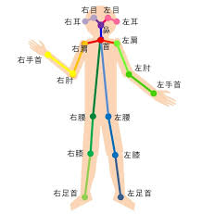
关于人体姿态估计
人体姿态估计，就是通过将图片中已检测到的人体关键点正确的联系起来，从而估计人体姿态。人体关键点通常对应人体上有一定自由度的关节，比如颈、肩、肘、腕、腰、膝、踝等。
人体姿态估计一般包括在图像平面上的2D姿态估计和在实际三维空间里的3D姿态估计。

Slide 5
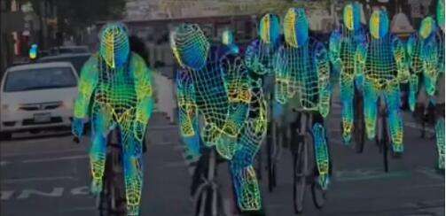
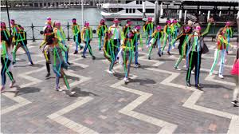
研究现状
基于单幅图像的2D人体姿态识别，目前发展已经比较成熟，例如CMU的openpose、Facebook的densepose等都已经能够实现准实时的2D人体姿态识别，然而在某些场景下，如体感游戏、行为识别等，仅提取2D的人体姿态信息是不够的，我们还试图基于单幅图像估计得到3D的人体姿态。

Slide 6
目标与难点
3D人体姿态估计的目标是：通过深度学习等方法，训练出一个可以识别3D人体姿态的模型，仅输入一副含有单人的野外图像给该模型，即可自动输出图像中人体的姿态估计结果。
传统的3D人体姿态估计问题，往往基于深度图或基于多目图像识别3D人体姿态，现有可用数据集也大多是3D的室内实验室图片或2D的野外（相对于实验室）场景图片，因此这一任务由于数据集的缺乏而极具挑战性。
在学习过程中，分别用OpenPose实现2D人体姿态识别，用pose-hg-3d实现3D姿态识别。

Slide 7
2
2D人体姿态识别

Slide 8
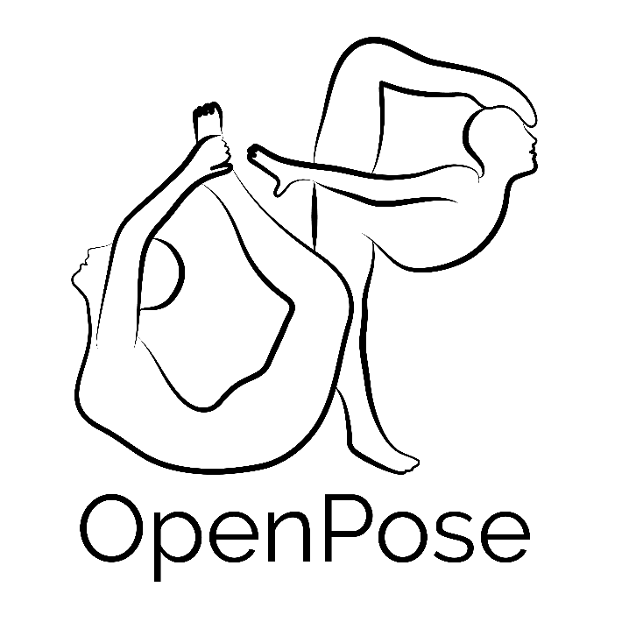
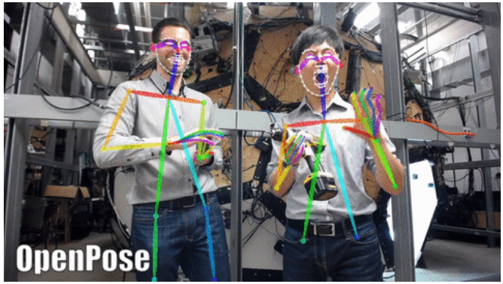
关于OpenPose
对于2D 的人体姿态识别，主要采用了CMU感知计算实验室的OpenPose项目进行学习。OpenPose是基于卷积神经网络和监督学习并以caffe为框架写成的开源库，除了可以识别人体躯干及四肢的姿态识别外，OpenPose还可以实现人的面部表情甚至手指的跟踪，不仅适用于单人也适用于多人，同时具有较好的鲁棒性。
Notes:
鲁棒性 数据集

Slide 9
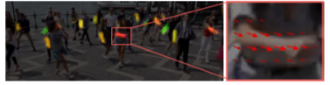
22
关键点亲和度向量场PAFs
OpenPose使用了bottom-up，先找出图中所有的关键点，再用匹配的方法拼装成一个个人体骨架。这种办法有一个缺陷，就是没办法利用全局上下文的信息。为了克服这个问题，本文想出了一个办法，就是PAF（Part Affinity Fields)，部分区域亲和。它负责在图像域编码着关键点位置和方向的2D矢量。同时，使用CMP（Part Detection Confidence Maps）标记每一个关键点的置信度（ “热图”）。通过两个分支，联合学习关键点位置和他们之间的联系。
Notes:
人体姿态检测，通常是top-down的思路，也就是先做行人检测，然后把每一个人分割出来，最后基于每一个独立个体，找出各自的人体关键点。这个办法有两个问题：
结果严重依赖第一步行人检测器的结果，如果人都没找到，就无从找到人体关键点了。
计算时间和人数正相关，人越多越耗费时间。
同时推断这些自下而上的检测和关联的方式，利用贪婪分析算法（Greedy parsing Algorithm），能够对全局上下文进行足够的编码，获得高质量的结果，而只是消耗了一小部分计算成本。并行情况下基本达到实时，且耗时与图片中的人数无强关联。

Slide 10
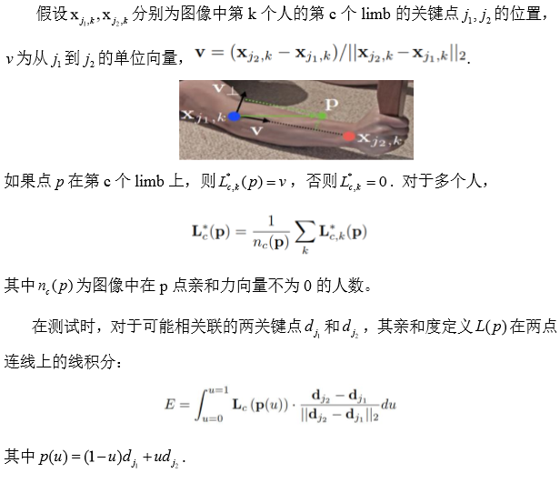
22
关键点亲和度向量场PAFs
Notes:
得到每两个关键点之间的亲和度之后，就成了如何对关键点连线使得总得亲和度最大的最优化问题

Slide 11
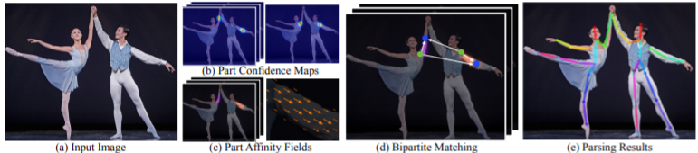
23
整体流程
整体流程如下：(a)输入图像，提取图像特征 --> (b)预测关键点置信度 & (c)关键点亲和度向量 --> (d)关键点聚类 --> (e)骨架组装

Slide 12
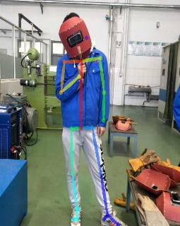
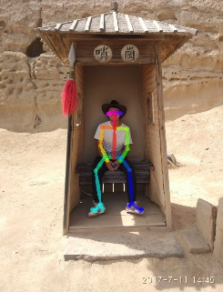
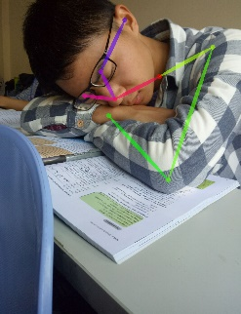
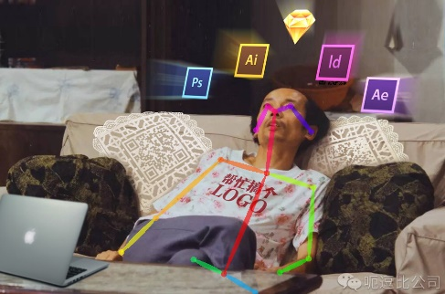
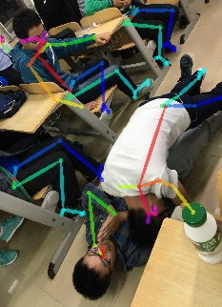
测试结果
单人的站、坐、趴、躺、俯卧撑等姿势测试结果如下，可以看到遮挡对关键点的估计造成了一定的影响，不过整体效果已经非常不错了。
Notes:
如（a）中眼睛（紫色点）的位置估计错误，（c）中右手小臂没有测出来，（d）中盆骨的位置明显有估计偏差。另外，在（c）中当眼睛闭上时，把眼镜错误估计为了眼睛，可能是训练集中对于这样的“极端情况”涉及较少的原因，不过整体的姿态估计结果已经非常不错了。

Slide 13
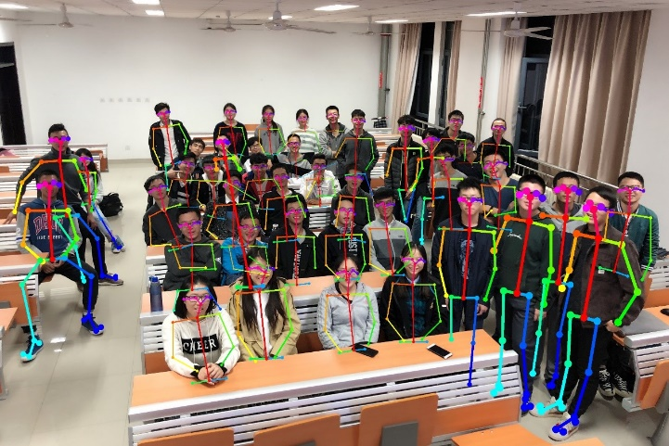
测试结果
OpenPose的bottom-up的寻找关键点的方式决定了其识别时间与图片中的人数无强关联，多人的姿态估计如下。

Slide 14
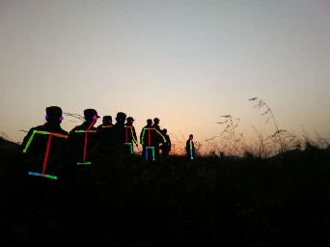
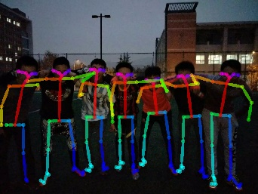
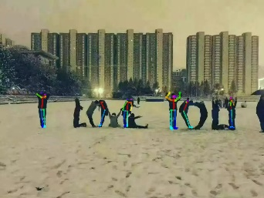
测试结果
对于光线不足的情况也有不错的识别效果。

Slide 15
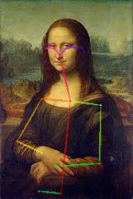
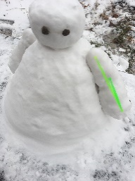
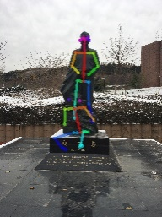
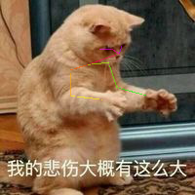
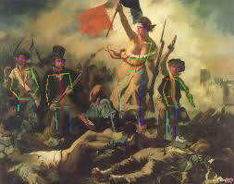
测试结果
对于非真实人类的测试结果如图 所示，可以看到对于油画中的人物都有不错的检测效果，对于非人类的类似人的动作识别也有不错的泛化能力，但过强的泛化能力也导致了中雕塑的姿态估计出现了错误，将雕塑下方的几条凹槽识别为了人。

Slide 16
3
3D人体姿态识别

Slide 17
3.1
关于pose-hg-3d
对于3D 的人体姿态识别，主要学习了复旦大学周星壹的开源项目pose-hg-3d。该项目基于MPII、Human3.6M等人体姿态数据集、深度学习框架pytorch，在野外单人3D姿态估计上取得了很好的效果。
与以往3D人体姿态估计所采用的方法不同的是，pose-hg-3d不再将检测2D关节点与3D骨架回归分离，而是将两个网络用中间层连接为一个连续的网络进行训练。在测试中，图像通过堆积的沙漏网络转换为2D热图，将2D热图和具有低层图像特征的热图汇总作为深度回归模块的输入。

Slide 18
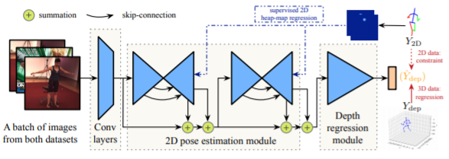
堆叠沙漏模型做2D姿态估计
关节点之间是可以互相参考预测的，即知道双肩的位置后，可以更好的预测肘部节点，给出腰部和脚踝位置，又可以用于预测膝盖。
将第一个沙漏网络给出的关键点热图作为下一个沙漏网络的输入，就意味着第二个沙漏网络可以使用关节点件的相互关系，从而提升了关节点的预测精度。并且采用了中间监督，即每一个子沙漏网络的输出热图与groundtruth热图的偏差都计入loss。
Notes:
中间监督
以前估计姿态的网络结构，大多只使用最后一层的卷积特征，这样会造成信息的丢失。事实上，对于姿态估计这种关联型任务，全身不同的关节点，并不是在相同的feature map上具有最好的识别精度。举例来说，胳膊可能在第3层的feature map上容易识别，而头部在第5层上更容易识别。所以，需要设计一种可以同时使用多个feature map的网络结构。

Slide 19
深度回归
3.1
在训练中同时采用了二维标注和三维标注的人体姿态数据集，在进行深度回归时，对于完全标注的3D数据集
使用groundtruth depth label，训练损失可以简单地表示为标准的欧几里得损失。对于弱标记数据集 ，采用一种基于骨长几何约束作为训练损失。

Slide 20
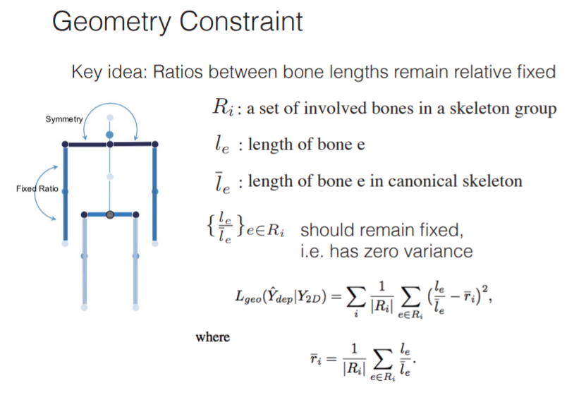
深度回归
31
Notes:
Ri：把全身骨骼分为四组：手、腿、“盆骨”、肩。 同一组内骨长与标准骨长的比值应偏差不大，所以将方差和作为了损失函数。
骨长是关节点位置的函数，而关节点位置又是预测深度的函数，因此损失函数L是关于深度Y的连续可微的函数

Slide 21
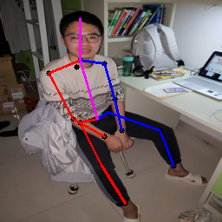
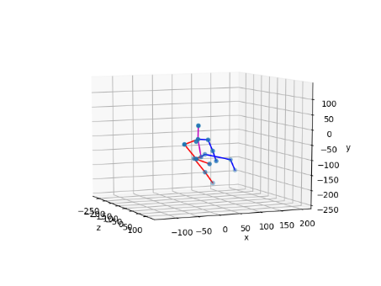
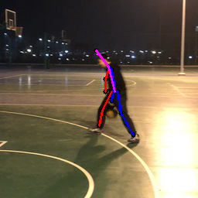
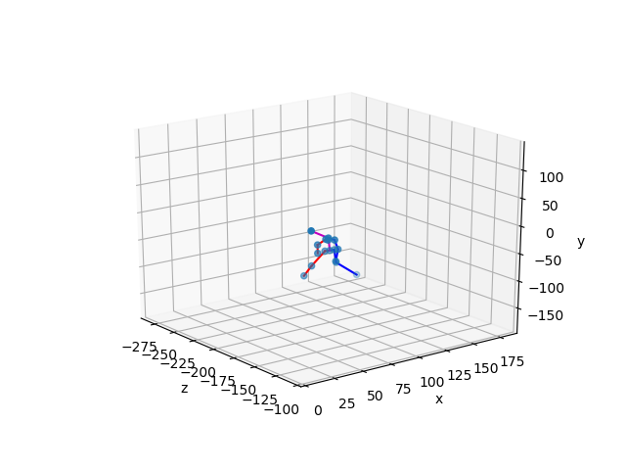
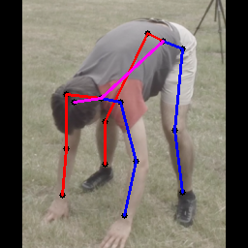
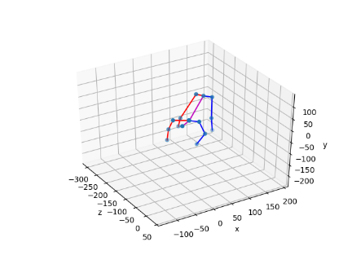
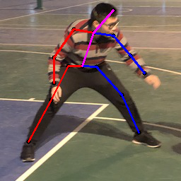
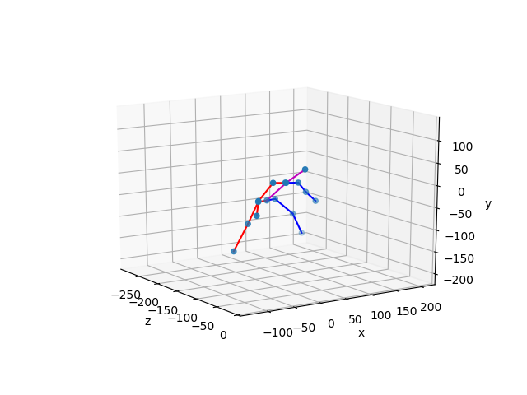
测试结果
采用多种图像进行3D人体姿态估计测试，在没有复杂背景的单人图像上取得了不错的效果。

Slide 22
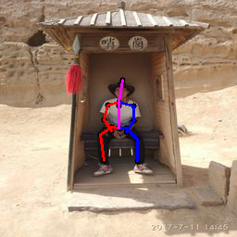
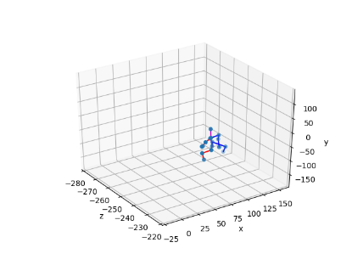
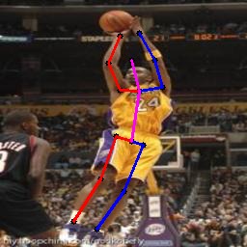
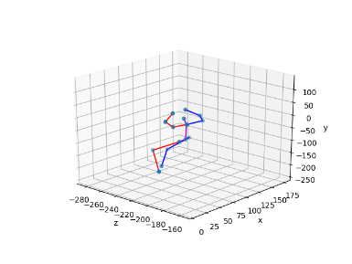
测试结果
在进行更多的测试过程中发现，在某些膝盖或肘部没有弯曲的情况下，会将关节点深度值回归错误，造成3D姿态估计结果“扭曲”。
Notes:
关节点深度值“反了”

Slide 23
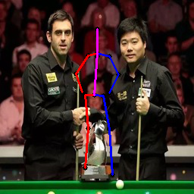
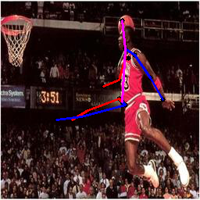
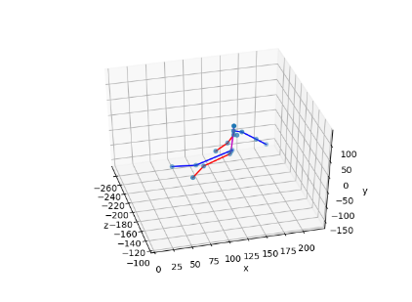
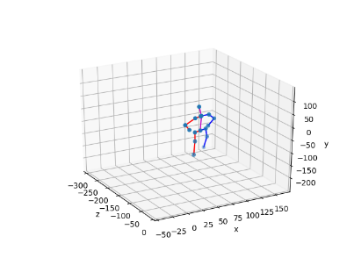
测试结果
接着试图在多人的图像中进行测试，模型会选择位于图像正中间的人进行姿态估计，在这种有干扰的情况下，往往在检测某个人的2D姿态这一步就出了问题。

Slide 24
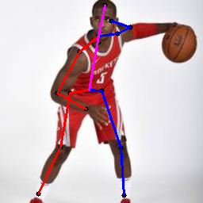
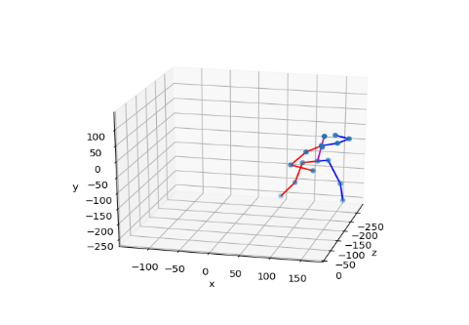
测试结果
另外，在一些单人简单背景下，其姿态估计结果也不尽如人意。

Slide 25
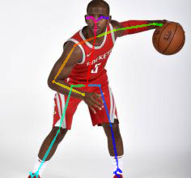
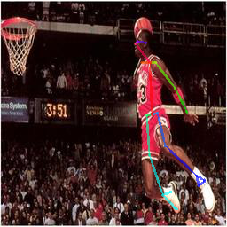
测试结果
尝试对前述2D人体姿态估计错误的测试图用OpenPose重新估计2D姿态，可以看到这一结果明显好于原来的姿态估计结果。
因此，这一模型在2D姿态估计这一步有很大的改进空间。采用更好的2D姿态估计方式，如OpenPose，应该在一定程度上会对最终的3D姿态估计结果产生积极的影响。
Notes:
/*虽然在pose-hg-3d项目中，作者提到将3D姿态估计分割为2D关节点位置估计与3D关节点位置回归两个独立子任务的方法会造成在后一任务中图像语义信息的丢失，但明显此项目的2D姿态估计结果的偏差已经对其最终结果造成了极大的影响，*/

Slide 26
感谢聆听

